Slide 1
Oiseau qui fait brrrr
Milestone 1 : Présentation du noyau système

Slide 2
Déroulé de présentation
I) fiche d’identité
1) tempo
2) intentions
3) reférences
II) noyau system
1) Core Mechanic
2) 3C
III) bottom up
1) diagramme de Ventrice
2) perspective d’avenir/avancement projet

Slide 3
Tempo

Slide 4
Intentions

Slide 5
références

Slide 6
Core mechanics

Slide 7
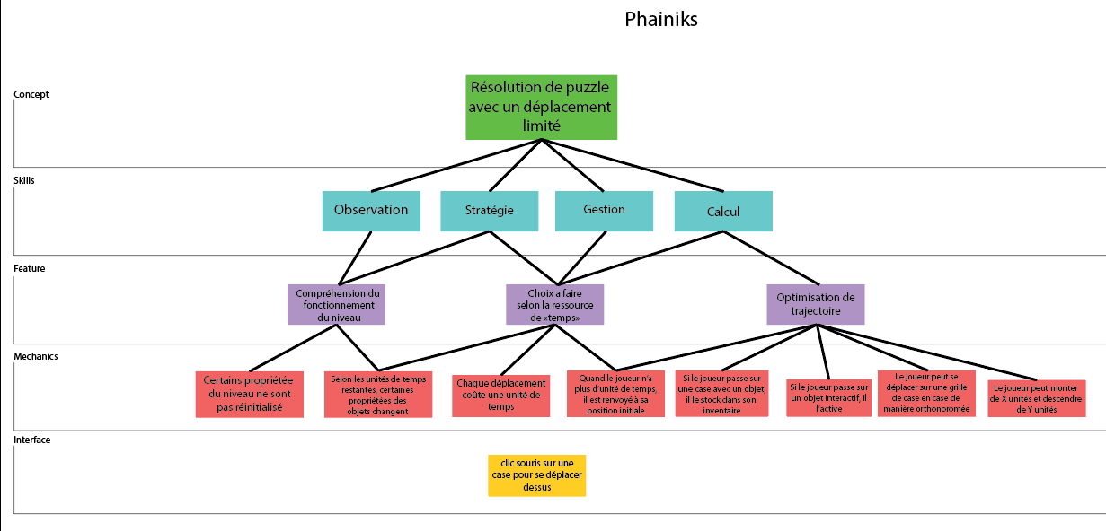
Diagramme de Ventrice

